Slide 1
بسم الله الرّحمان الرّحیم
سوره مبارکه همزه؛ سوره ای برای ارتباط

Slide 2
شناسنامه سوره
9آیه
مکی
در فضیلت قرائت این سوره امام صادق علیه السلام فرموده اند:
« کسی که سوره ویل لکل همزه را در نمازهای واجب خود بخواند خداوند فقر و تنگدستی را زا او دور سازد و روزی را به سویش راند و مرگ بد را از او دفع نماید.»
ازخواص سوره مبارکه همزه:
هرکه این سوره را بر چشم دردناک بخواند خداوند او را از آن درد گشایش دهد

Slide 3
واژگان سوره
جمع | عدد | خلد | نبذ | حطم | وقد | مدد
پيوستن چيزي به چيز ديگر که از آن به عنوان اجتماع تعبير مي­شود. | شمردن و ضبط کردن به همراه جمع­آوري را گويند و اين دو قيد در اين واژه متمايز است. | دوام و بقا را گويند و دوام هر چيزي متناسب با اقتضائات آن است. | انداختن چيزي را گويند در حالي که نسبت به آن بي­نيازي وجود دارد. | حيثيت و شأنيت چيزي را کاستن و زايل کردن نظم آن، به طوري که شيء، از حالت مطلوبش خارج شود،. | شعله­ور کردن آتش | گسترش داشتن در همه جهات.

Slide 4
محاسن
معایب
توجه به نقاط قوت یکدیگر
سبب ایجاد ارتباط با هم

Slide 5
همزه لمزه
همز
لمز
عیبگویی کردن و نقص گرفتن به صورت خفیف . در غیر حضور و غیبت آن چیز اتفاق می افتد
معنایی نزدیک به غمز. عیبگویی و تضعیف شدید کسی .
خرد کردن در مواجهه با چیزی
همزه لمزه در مقام توجه شدید به عیوب دیگران است .

Slide 6
شخصیت منفی سوره
باور
عمل
آثار
مال او را جاودان می کند.
مال موجب راحتی است.
از عیب مبراست.
توجه به کاستی های دیگران.
بینشی مال گرایانه
دچار کذب
غیبت و تمسخر دیگران.
همز ولمز.
جمع و حسابرسی مال.
عدم استفاده از افئده.خرد کردن حیثیت شانیت دیگران.
سست شدن روابط.
اصلاح نشدن عیوب.
تنها شدن او با مالش.
شکل گیری بدبینی در جامعه.
مورد عذاب الهی واقع شدن

Slide 7
تناسب عمل با عذاب
او با عملش دیگران را دور می اندازد .خدانیز به سبب عملش او را دور می اندازد.
همز و لمز دیگران +
جمع و عدد مال
نبذ
حطمه
او سبب خرد شدن و زایل شدن حیثیت افراد است

Slide 8
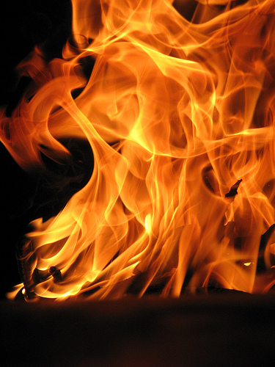
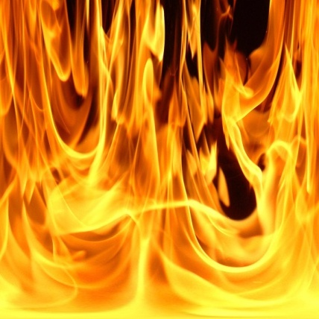




و ما أدراک ما الحطمه
آتش حطمه علاوه بر جسم آدمی ,تا عمق جان او را در بر می گیرد.
هولناک و عظیم
آتش شعله ور الهی
حطمه
طلوع آتش بر آفئده
ضمیمه شدن آتش بر آنها
گسترش داشتن آتش

Slide 9
ریشه همز و لمز
عدم خیرخواهی برای دیگران
همز و لمز
عدم توجه به عیوب خود
توجه ویژه به کاستی ها و عیوب دیگران
افئده
در صورت ورود چنین داده هایی به افئده ؛فرد دچارهمز و لمز می شود.
محلی برای تفکر و تعقل

Slide 10
ویل الهی
محلی برای تفکر و تعقل
افئده
تأثیر ویژه ی همز و لمز بر افئده مخاطب
طلوع نار الله بر افئده همزه لمزه
عدم استفاده درست از افئده
مراجعه به افئده به صورت مستمر
مورد طعنه و همز و لمز
همزه لمزه
مخاطب
توجه ویژه به نقاط ضعف افراد

Slide 11
تأثیر همزو لمز در ارتباط
محاسن
معایب
توجه به نقاط ضعف یکدیگر
سبب سست شدن و واپاشی ارتباط

Slide 12
و اما درمان ...
یادآوری معاد و مرگ
توجه به عیوب خود
استفاده درست از افئده
توجه به نقاط قوت افراد
همزه لمزه

Slide 13
قوانین سوره
دنیا مکان جاودانه بودن نیست و حتی با مال هم نمی توان جاودانگی در اینجا را به دست آورد
بی یاد مرگ و معاد، انسان سرگرم جمع وعدد مال میشود که سببی ست بر همز و لمزدیگران
ویل الهی عذاب بزرگی ست برای همه ی همز و لمز کنندگان.
آبرو ی انسانها از جایگاه ویژه ای برخوردار ست و نباید با همز و لمز به آن خدشه ای وارد نمود
همه همانطور که دارای کاستی اند ؛ محاسنی هم دارند که در سایه آن باید به اصلاح ضعف خود بپردازند.

Slide 14
نمودار سوره
ویل لکل همزة لمزة
الذَی جمع مالاً و عدده
یحسب أن ماله أخلده
کلَا لینبذن فی الحطمه
نار الله موقده
التی تطلع علی الأفئده
و ما أدراک ما الحطمه
إنها علیهم مؤصده
فی عمد ممدده

